Slide 1

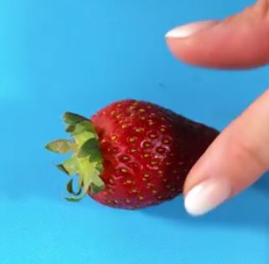
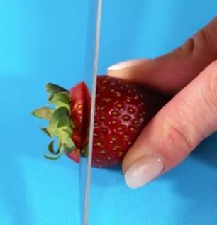
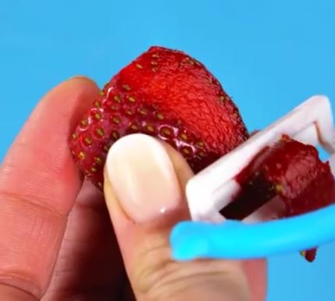
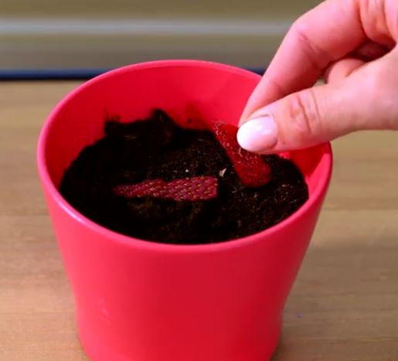
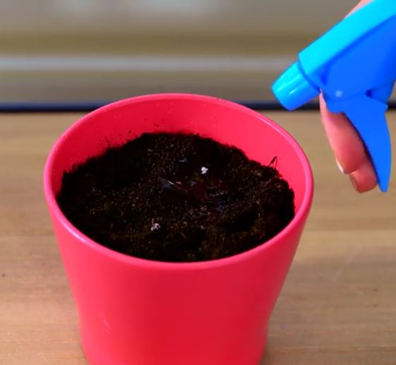
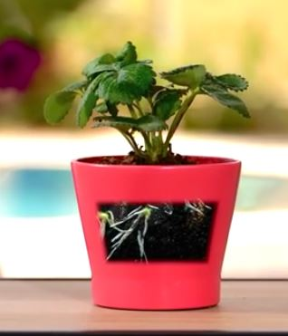
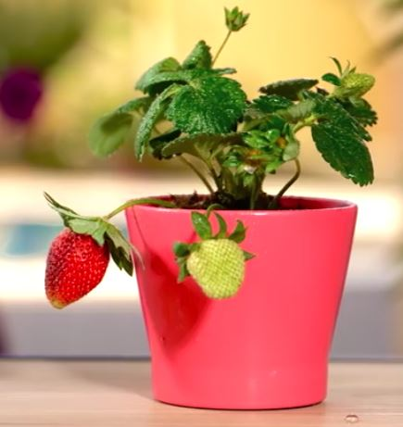



Multiplier vos fraisiers sans stolons.
Extrait d’une vidéo.
Fraise brute Couper le collet Râper en lamelle
Disposer dans un pot avec terreau Recouvrir Arroser
Patience, ça pousse Bon appétit
Nous sommes dimanche, 4 juillet 2021 Il est 11:05:20
Fond musical : YES Owner A Lonely Heart.

Slide 2
Une vidéo passe
souvent
trop rapidement.
Des captures écran
permettent
de mieux
visualiser
et reproduire.

